Slide 1



Nové možnosti rozvoje vzdělávání na Technické univerzitě v Liberci
Specifický cíl A2: Rozvoj v oblasti distanční výuky, online výuky a blended learning
NPO_TUL_MSMT-16598/2022
Přednáška 8: Sterilizace a etika
Ing. Markéta Klíčová

Slide 2
08 Sterilizace scaffoldů a etika v TI

Slide 3
01
Opakování
02
Sterilizace scaffoldů
Buněčné kultury
Práce s buňkami - pasážování
Tepelná
Radiační
Plazmová
Ethylen oxid
Peroctová kyselina
Obsah
přednášky
03
Etika v tkáňovém inženýrství
04
Shrnutí

Slide 4
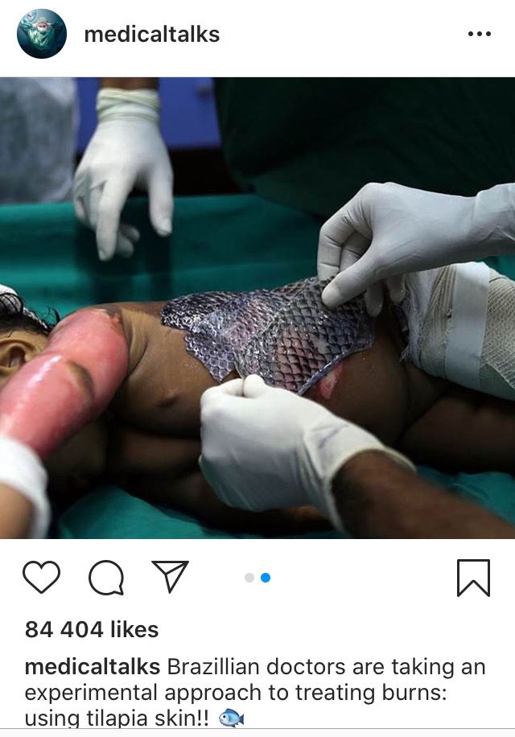
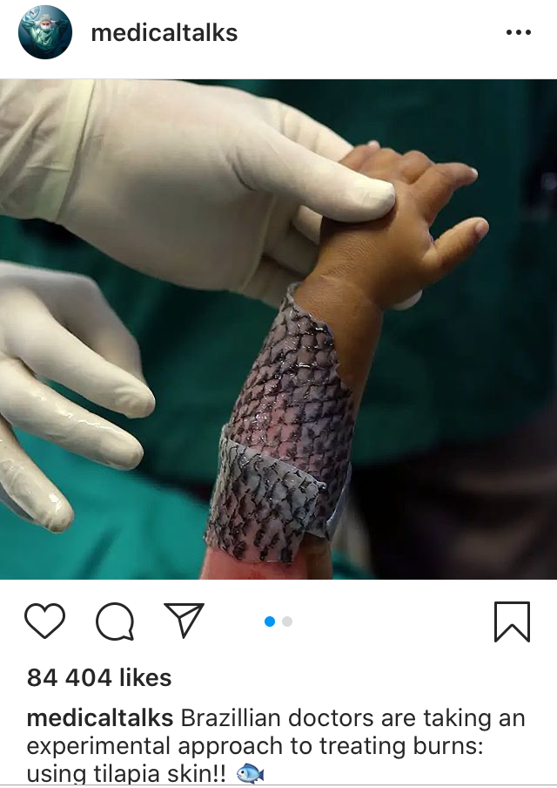
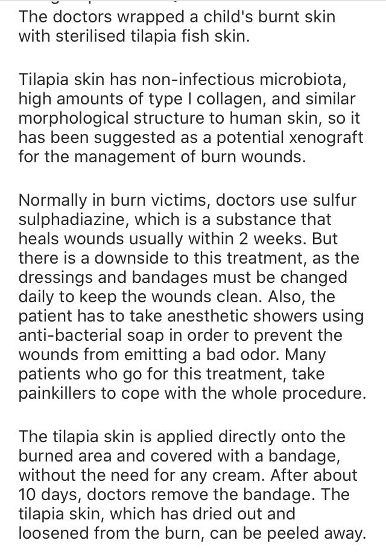
Novinky ze světa medicíny

Slide 5
1) Opakování
Buněčné kultury a práce s nimi

Slide 6
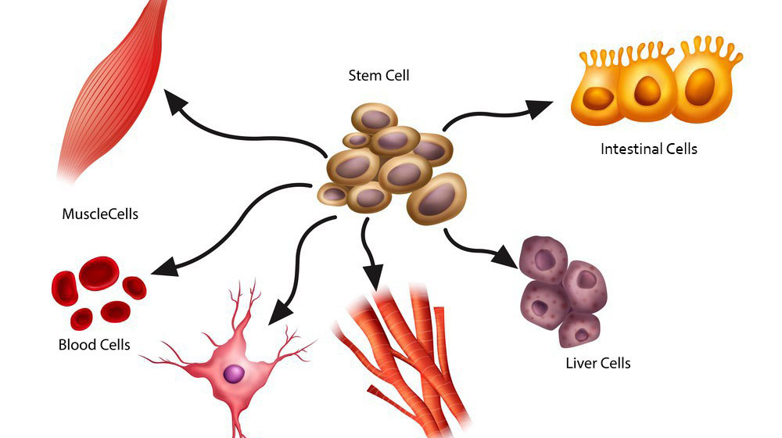
bioreaktor
proliferace
Růstová křivka
trypsinizace
Orgán na čipu
Buněčné médium
Petriho miska
diferenciace
Xenogenní
Allogenní

Slide 7
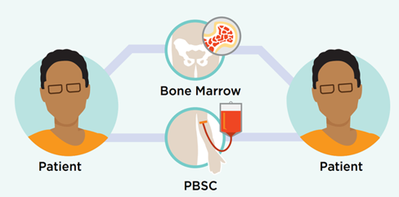
bioreaktor
proliferace
Růstová křivka
trypsinizace
Orgán na čipu
Buněčné médium
Petriho miska
diferenciace
Xenogenní
Allogenní

Slide 8
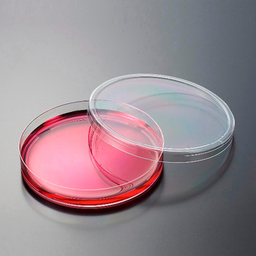
bioreaktor
proliferace
Růstová křivka
trypsinizace
Orgán na čipu
Buněčné médium
Petriho miska
diferenciace
Xenogenní
Allogenní

Slide 9
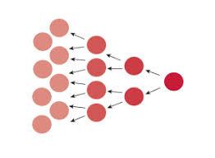
Bioreaktor
proliferace
Růstová křivka
trypsinizace
Orgán na čipu
Buněčné médium
Petriho miska
diferenciace
Xenogenní
Allogenní

Slide 10
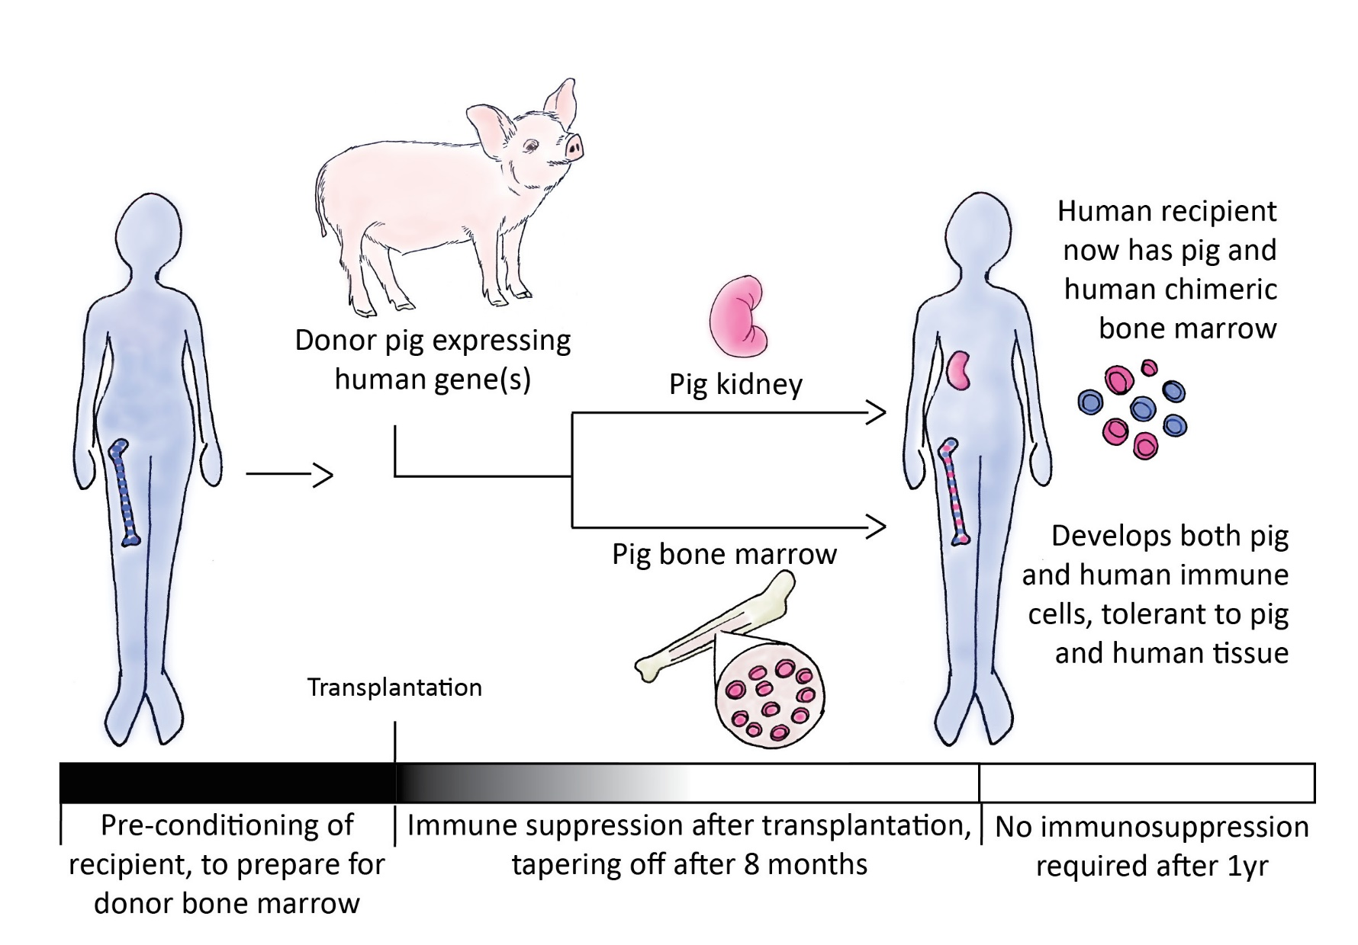
Bioreaktor
proliferace
Růstová křivka
trypsinizace
Orgán na čipu
Buněčné médium
Petriho miska
diferenciace
Xenogenní
Allogenní

Slide 11
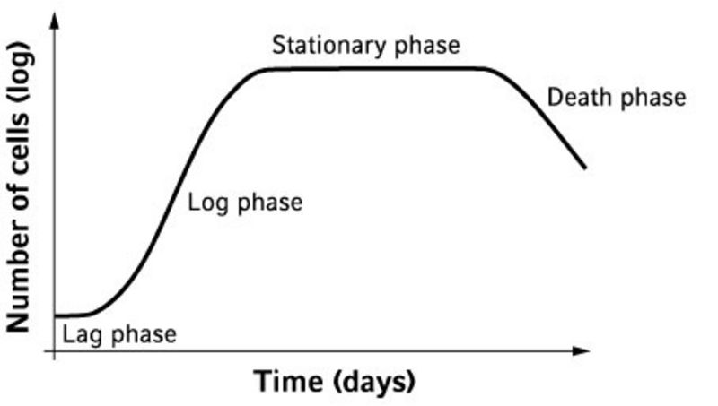
Bioreaktor
proliferace
Růstová křivka
trypsinizace
Orgán na čipu
Buněčné médium
Petriho miska
diferenciace
Xenogenní
Allogenní

Slide 12
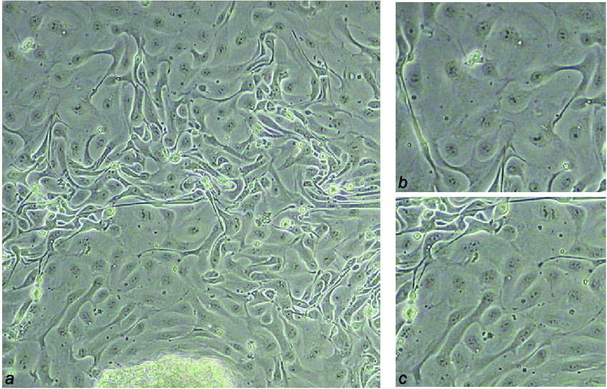
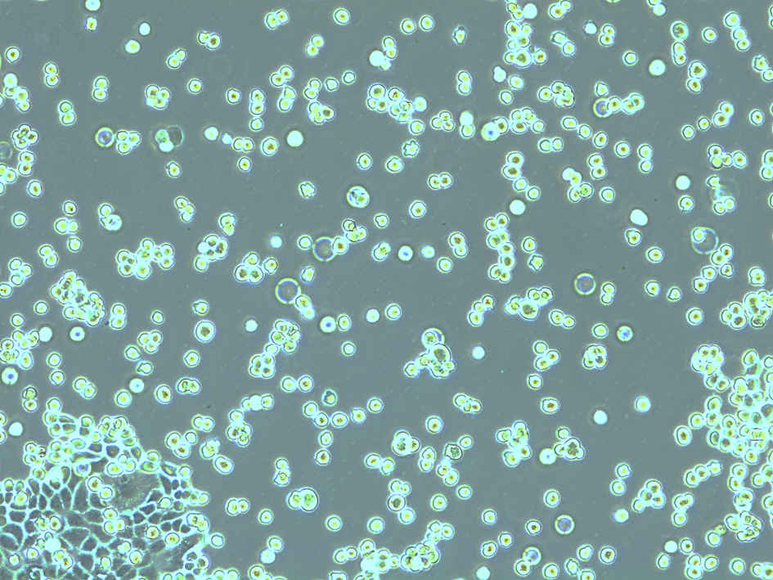
Bioreaktor
proliferace
Růstová křivka
trypsinizace
Orgán na čipu
Buněčné médium
Petriho miska
diferenciace
Xenogenní
Allogenní

Slide 13
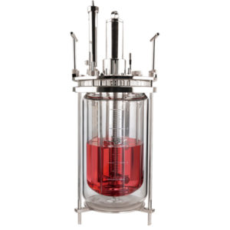
bioreaktor
proliferace
Růstová křivka
trypsinizace
Orgán na čipu
Buněčné médium
Petriho miska
diferenciace
Xenogenní
Allogenní

Slide 14
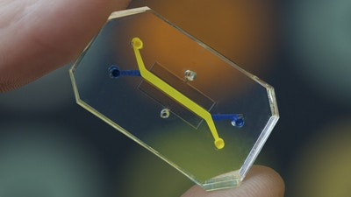
bioreaktor
proliferace
Růstová křivka
trypsinizace
Orgán na čipu
Buněčné médium
Petriho miska
diferenciace
Xenogenní
Allogenní

Slide 15
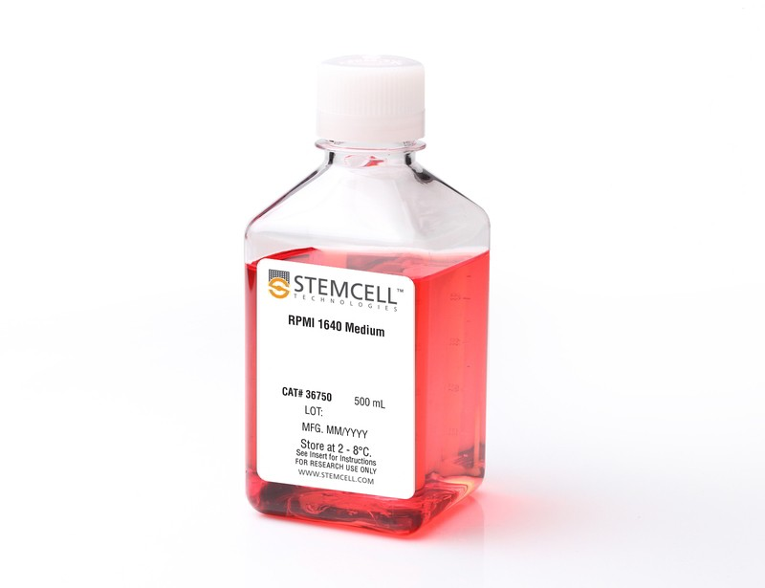
bioreaktor
proliferace
Růstová křivka
trypsinizace
Orgán na čipu
Buněčné médium
Petriho miska
diferenciace
Xenogenní
Allogenní

Slide 16

Pasážování
Co je to pasážování?

Slide 17
2) Sterilizace scaffoldů

Slide 18

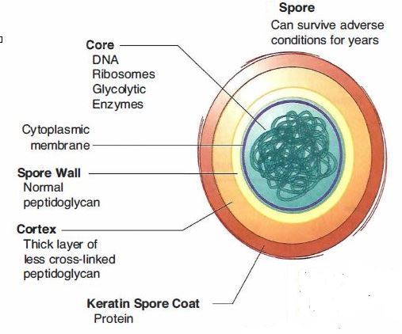
Rozdíl sterilizace a desinfekce
Sterilizace
= usmrcení všech životaschopných mikroorganismů
(včetně spor, vajíček červů a virů)
Desinfekce
= mírnější proces, zničení patogenních mikroorganismů v daném prostředí, nemusí však vést k usmrcení klidových stadií bakterií či inaktivaci virů!

Slide 19
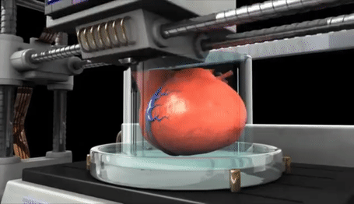
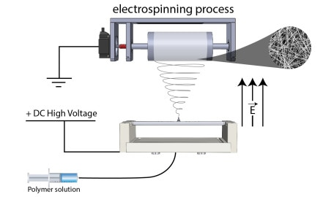
Možnosti sterilizace
1) výroba materiálu za aseptických podmínek (u biotisku, kde jsou již součástí materiálu buňky)
2) terminální sterilizace (scaffold je vyroben v čistých prostorech za normálních podmínek bez nároků na sterilitu prostředí a následně je podroben sterilizaci)

Slide 20
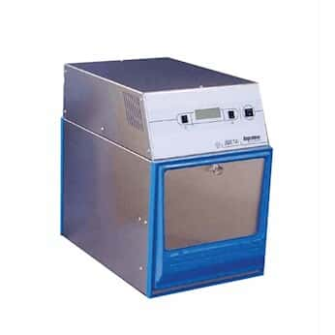
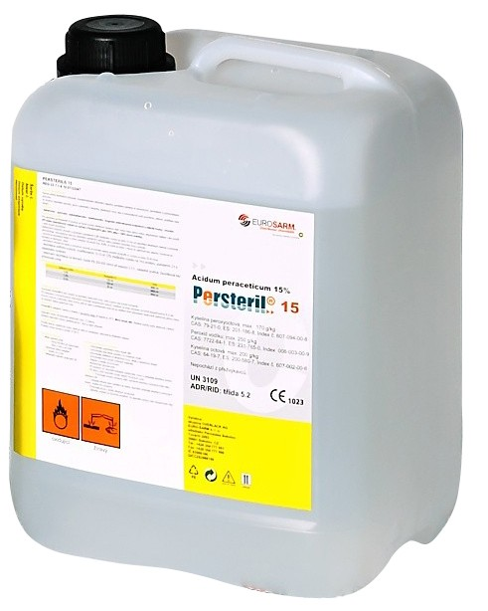
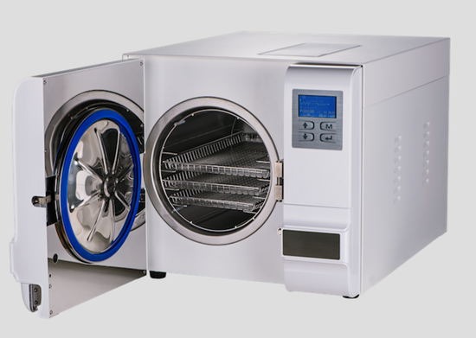
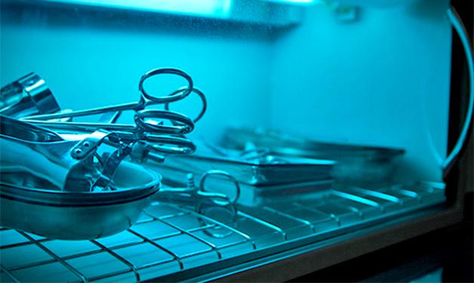
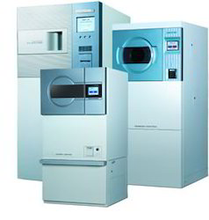
Možnosti terminální sterilizace
Tepelná
Radiační
Plazmová
Ethylen oxid
Peroctová kyselina

Slide 21
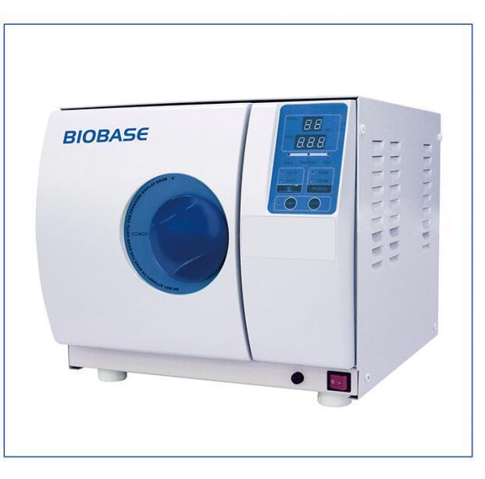
Tepelná sterilizace
Probíhá v zařízení AUTOKLÁV
Sterilizace působením vodní páry za zvýšené teploty (obvykle 121°C) a tlaku (101,3 kPa) po dobu 23 minut
Především pro skla a roztoky, používané v biologických laboratořích
Sterility je dosaženo pouze fyzikální cestou, nedochází tedy k žádným chemickým reakcím.
Výhoda = dostupné, známé
Nevýhoda = !Při zvýšené teplotě však může docházet k tání materiálu nebo jeho hydrolytické degradaci!

Slide 22
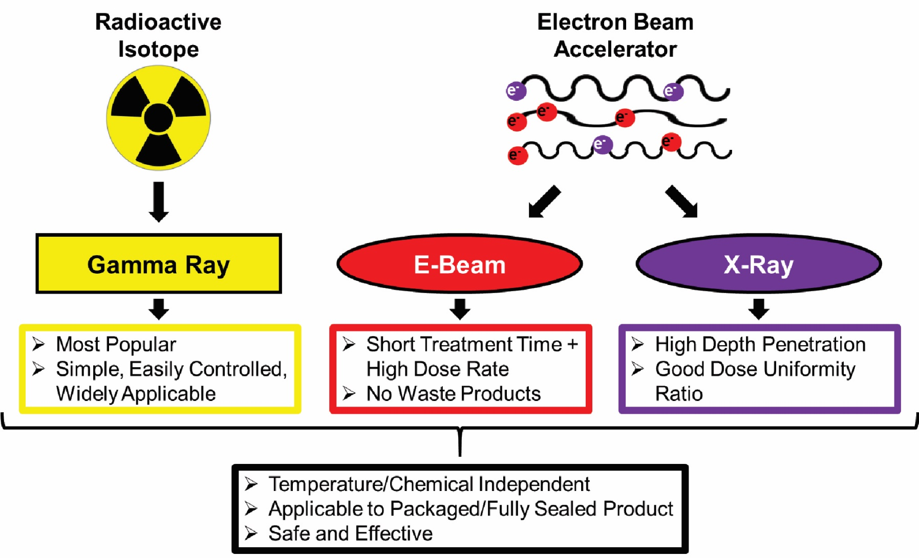
Radiační sterilizace
Pro sterilizaci jsou nejčastěji využívány 2 typy ionizujícího záření – gamma záření a elektronový paprsek
Obvyklá sterilizační dávka 25 kGy je dána normou (ČSN EN ISO 11137: Sterilizace výrobků pro zdravotní péči – Sterilizace zářením)
Metoda působení ionizujícího záření na mikroorganismy spočívá v narušení nukleových kyselin, následkem přenosu energie a vzniku reaktivních produktů kyslíku (ROS=reactive oxygen species), které narušují buněčné komponenty.
Výhoda = nízká teplota (30-40°C), rychlost sterilizace, efektivita, nepřítomnost toxických reziduí
Nevýhoda = radiační sterilizace může být změna struktury a vlastností materiálu. Není možné zajistit pokaždé stejnou dávku ionizujícího záření
Vidíte? Sterilizace jsou většinou zakotveny v legislativě

Slide 23
Plazmová sterilizace
Sterilizace plazmou probíhá v plynné atmosféře. Mohou být využity inertní plyny jako např. argon, případně pro vyšší účinnost sterilizace je používán peroxid vodíku, ze kterého jsou generovány vysoce reaktivní radikály.
Výhoda: nízká teplota (do 50°C), rychlost … pamatujete si na orgány na čipu?
Nevýhoda: díky vzniku volných radikálů dochází ke změně materiálových vlastností – bylo pozorováno zvýšení hydrofilicity povrchu + následně se mohou měnit v čase (nutné sledovat stabilitu těchto změn)
dostupné ve větších nemocnicích, např. v Krajské nemocnici Liberec nebo v Ústřední vojenské nemocnici v Praze.

Slide 24
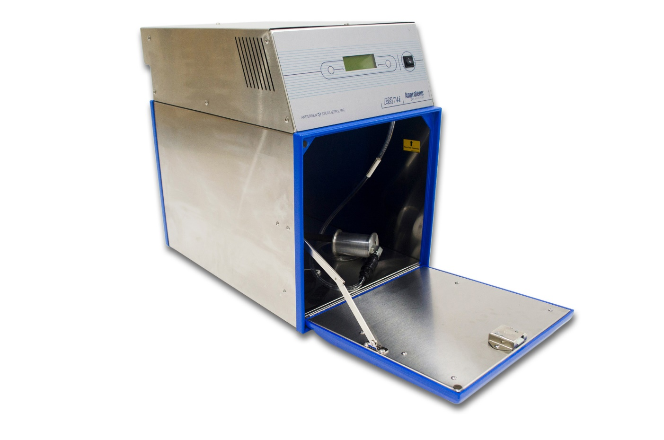
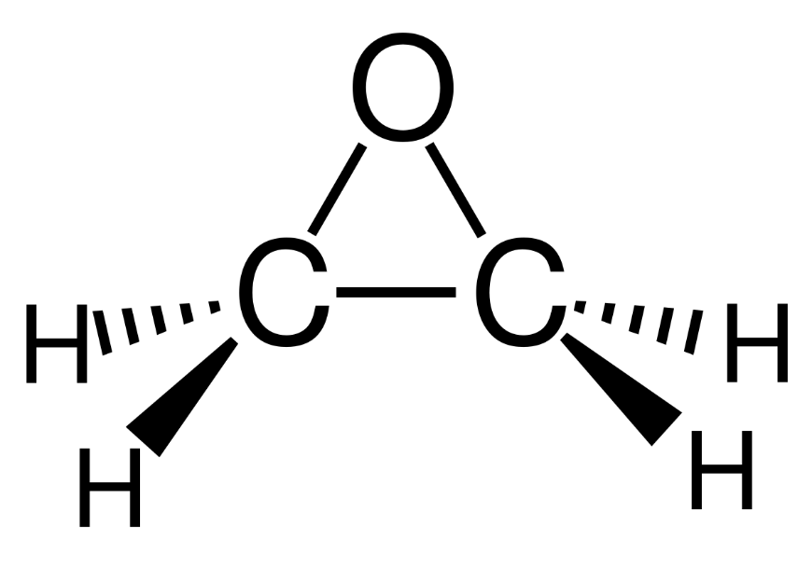
Sterilizace ethylen oxidem
Ethylen oxid je toxický, karcinogenní plyn. Sterilizací pomocí ethylen oxidu se věnuje norma ČSN EN ISO 10993-7 Biologické hodnocení zdravotnických prostředků – Část 7: Rezidua při sterilizaci ethylenoxidem
Jedná se o chemickou sterilizaci působením ethylen oxidu, který působí nevratnou alkylaci biomolekul (nukleových kyselin, proteinů), což následně vede k zástavě buněčného metabolismu a dělení buněk.
Výhody: Obecně se ale jedná o velmi účinnou nízkoteplotní sterilizační metodu, možno za nízké teploty, dostupné i na TUL
Nevýhody: přítomnost toxických reziduí. Po provedení sterilizace je nutné materiál odvětrávat po dobu cca 2 týdnů, nebezpečnost (hořlavý, výbušný, toxický, karcinogenní plyn)

Slide 25
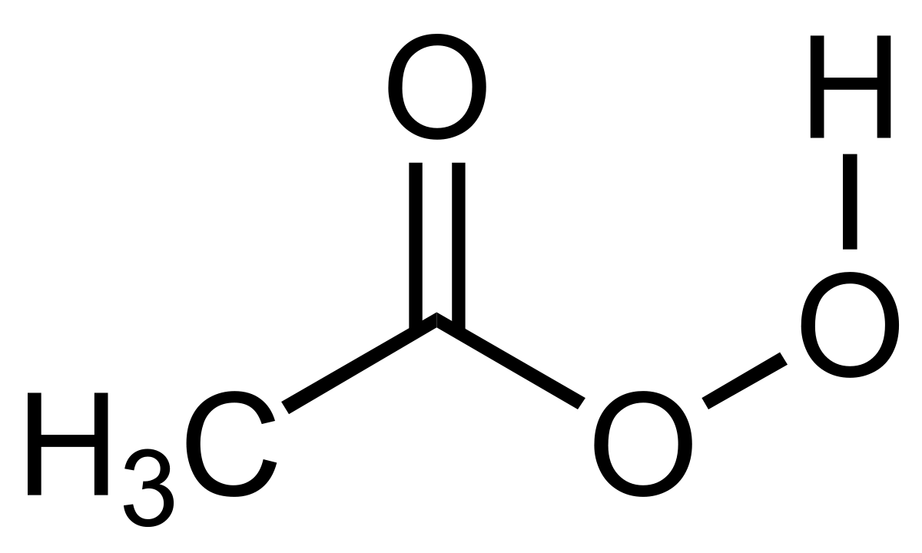
Sterilizace perocotovou kyselinou
Kyselina peroctová (peroxyoctová, PAA) = čirá bezbarvá kapalina s ostrým octovým zápachem, silné oxidační vlastnosti → enzymatická inaktivace mikroorganismů. Pro sterilizaci se používá obvykle v koncentracích 0,05-1%
Výhoda: velmi efektivní, probíhá za pokojové teploty
Nevýhoda: může však působit změnu materiálových vlastností a zanechávat kyselá rezidua
Na trhu je k dostání např. přípravek Persteril, který obsahuje kyselinu peroctovou jako aktivní složku.

Slide 26
Trénink inženýrského myšlení
Vyrobili jste nanovlákenný scaffold z poly-e-kaprolaktonu. Je to planární vrstva, vyrobená elektrostatickým zvlákňováním na NanospiderTM. Abyste na scaffold nasadili buňky je nutné scaffold vysterilizovat. Jakou metodu nesmíte použít a proč?
Typ sterilizace | Běžné podmínky
Autokláv | 121°C, 101,3 kPa, po dobu 23 minut
Radiační sterilizace | 10 - 40 kGy
Plazmová sterilizace | 50°C
Sterilizace ethylen oxidem | obvykle mezi 30-60°C, vlhkost (40-80%) a doba působení 3-6 hodin
Sterilizace peroctovou kyselinou | 0,05-1% koncentrace
UV záření | 200-280 nm
Oplach ethanolem | 60 – 80% ethanolu
Vlastnost PCL | Hodnota
Teplota skelného přechodu | - 60°C
Teplota tání | 59-64°C
Degradace | 2 -3 roky

Slide 27
Trénink inženýrského myšlení
Vyrobili jste nanovlákenný scaffold z poly-e-kaprolaktonu. Je to planární vrstva, vyrobená elektrostatickým zvlákňováním na NanospiderTM. Abyste na scaffold nasadili buňky je nutné scaffold vysterilizovat. Jakou metodu nesmíte použít a proč?
Vlastnost PCL | Hodnota
Teplota skelného přechodu | - 60°C
Teplota tání | 59-64°C
Degradace | 2 -3 roky
Nesmíme použít autokláv kvůli vysoké teplotě → PCL se doslova roztaví a už nebudeme mít porézní nanovlákna ale fólii.
Neměli bychom použít UV záření, jelikož se jedná o desinfekční metodu, která plně nepenetruje do objemných scaffoldů.
Neměli bychom použít oplach ethanolem, protože to je desinfekce.

Slide 28
Desinfekční metody
DOMÁCÍ ÚKOL
Podívejte se do dokumentu na e-learningu v sekci připravovaná skripta nebo použijte jiný věrohodný zdroj a zjistěte si informace alespoň o jedné desinfekční metodě.

Slide 29
3) Etika v tkáňovém inženýrství

Slide 30
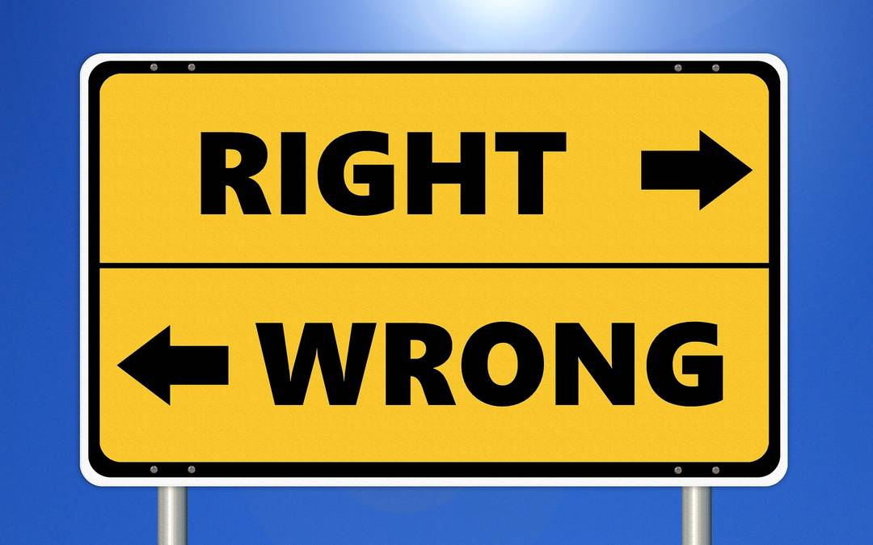
Etika v tkáňovém inženýrství
Určitě už všichni vidíme velký vliv tkáňového inženýrství na moderní regenerativní medicínu
Tkáňové inženýrství otevírá další příležitosti, ale také pomáhá odstranit morální dilemata.
Co je myšleno morálním dilematem?
Představme si, že stojíme před rozhodnutím, zda darovat orgán či nikoli (musíme zvážit riziko operačního výkonu pro nás versus co to přinese nemocnému pacientovi)
→ Tkáňové inženýrství si klade za cíl uměle vypěstovat příslušné orgány pro transplantaci, což
znamená, že kromě dárců bude existovat další možnost získání orgánu. Tato vědní disciplína
tak řeší nastíněné morální dilema.
! ALE není to „zadarmo“ …. na druhou stranu přináší řadu etických otázek

Slide 31
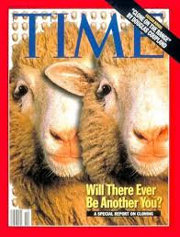
Příklady z historie

Slide 32
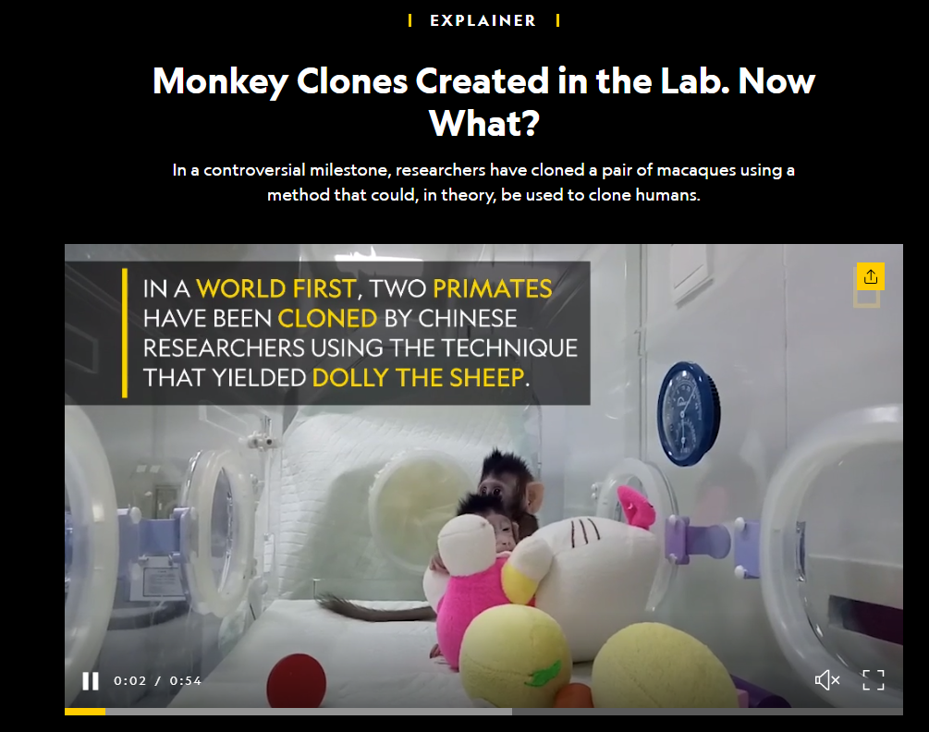
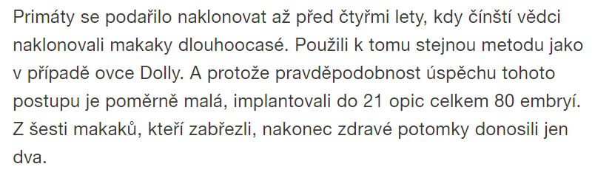
Příklady z historie

Slide 33
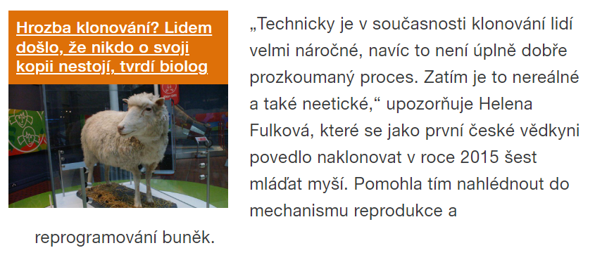
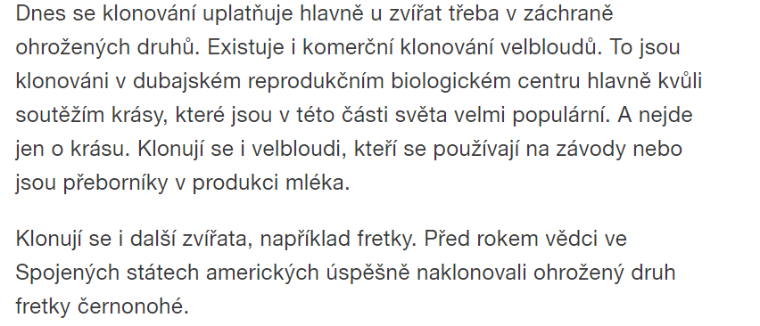
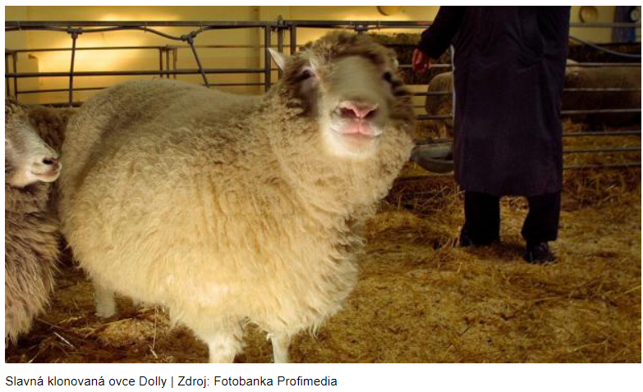
Příklady z historie

Slide 34
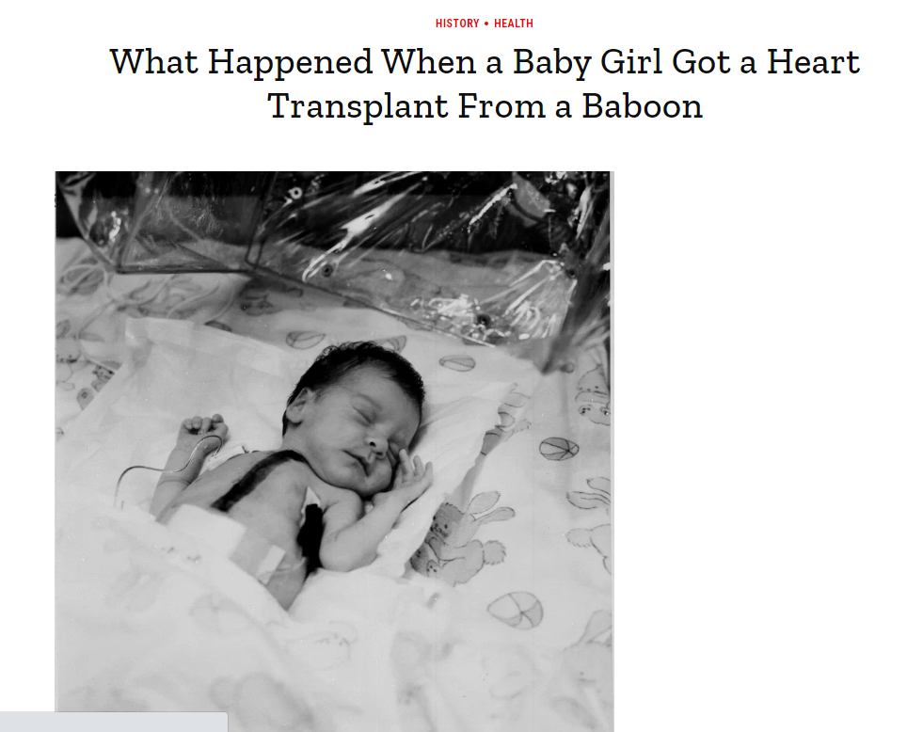
Příklady z historie

Slide 35
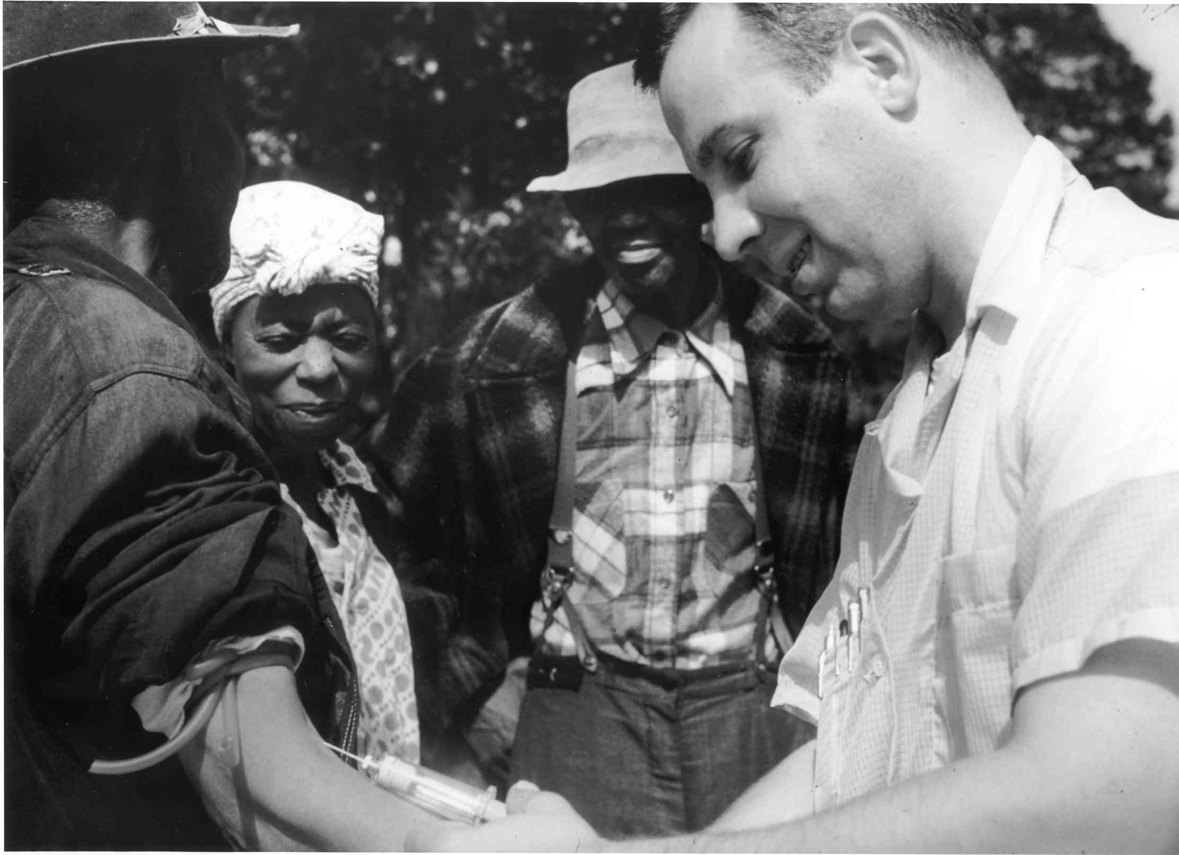
Příklady z historie
TUSKEGEE SYFILIS (1932-1972)
oficiálně známá jako „the U.S. Public Health Service Syphilis Study at Tuskegee“, organizovaná v letech 1932 až 1972 Službou veřejného zdravotnictví Spojených států ve spolupráci s Univerzitou v Tuskegee, Alabama. Tato nechvalně známá studie zkoumala přirozený průběh neléčené syfilidy.
Tato studie, kterou provedla americká veřejná zdravotnická služba, zahrnovala odepření léčby syfilis u afroamerických mužů, a to i poté, co se penicilin stal široce uznávanou a účinnou léčbou. Účastníci nebyli informováni o skutečné povaze studie a její neetický charakter vedl k významným změnám ve výzkumné etice a standardech informovaného souhlasu.

Slide 36
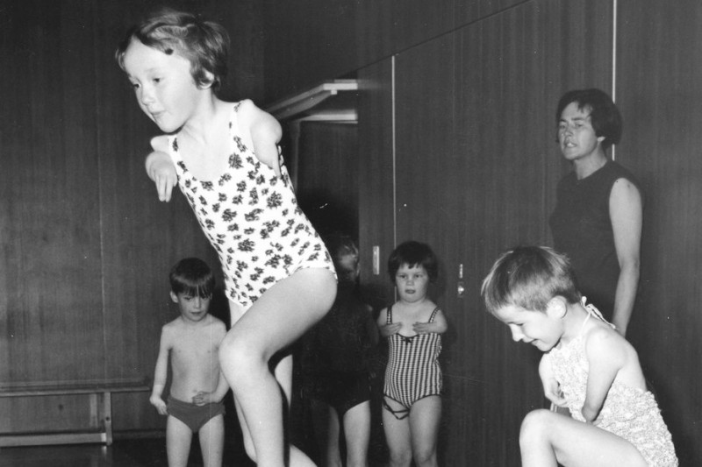
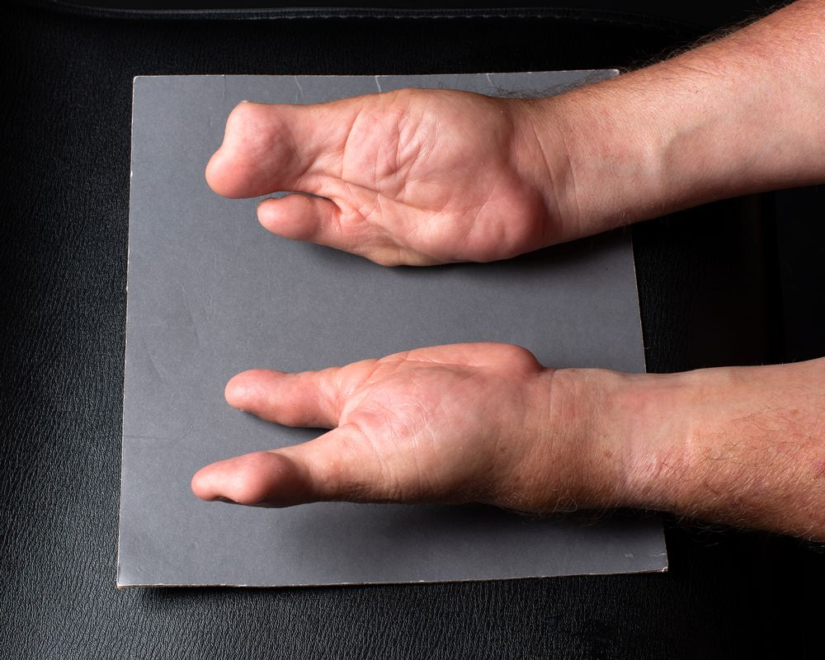
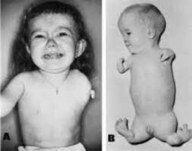
Příklady z historie
THALIDOMIDOVÁ TRAGÉDIE (1950-1960):
Thalidomid, lék předepisovaný těhotným ženám proti ranní nevolnosti, způsobil těžké vrozené vady u tisíců miminek po celém světě. Tragédie upozornila na potřebu přísného testování léčiv, což vedlo k zavedení přísnějších procesů schvalování léků.

Slide 37
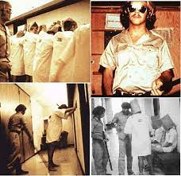
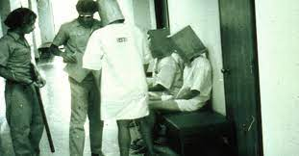
Příklady z historie
STANFORDSKÝ VĚZEŇSKÝ EXPERIMENT (1971):
Psychologický experiment, který provedl Philip Zimbardo na Stanfordské univerzitě, zahrnoval neetické zacházení s účastníky, kteří byli přiděleni jako „strážci“ a „vězni“. Studie byla zastavena po pouhých šesti dnech kvůli vážnému psychickému a emočnímu utrpení, které účastníci zažívali (ukončeno třetí osobou: Christina Maslach, Zimbardovy přítelkyně a budoucí manželky).
Ukázalo se, že i psychiatricky zdraví pacienti dokážou v reakci na extrémní podmínky rychle měnit své povahy a chování (kruté zacházení od věznitelů směrem k věznům).

Slide 38
Etické otázky v TE
Napadají vás nějaké etické problémy TE, kterým bychom mohli čelit?

Slide 39
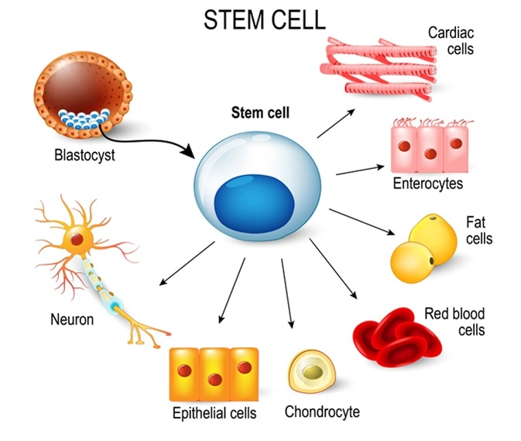
Etické otázky v TE
Aktuálně jsou nejpalčivější dvě otázky …
(více filozofická) týká se narušení „přirozenosti“ – viz definice TE
„Tkáňové inženýrství je interdisciplinární obor využívající znalostí inženýrství a přírodních věd k vývoji biologických náhrad sloužících k obnově, zachování nebo zlepšení funkcí tkání nebo orgánů“
2) problematika získávání kmenových buněk
jejich extrakci lze provést:
  z kostní dřeně dospělého jedince
  (Ale! náročné efektivně kultivovat, nízká životnost,
  již určený buněčný typ = limitace)
  unikátním zdrojem jsou embryonální kmenové buňky
Jak je získat?
Např. z potracených plodů nebo nadbytečných in vitro uměle oplodněných vajíček, které byly kultivovány v rámci léčby neplodnosti.
JE TO TAK SPRÁVNÉ ČI NIKOLI?
Věnují se tomu dva směry konceptualismus a gradualismus.

Slide 40

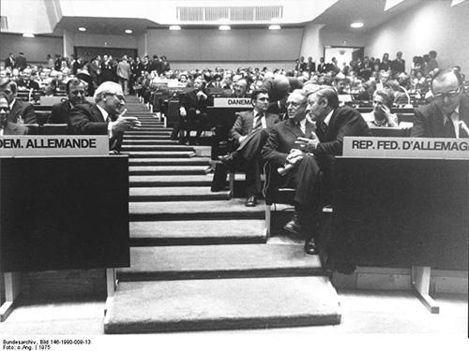
Etické otázky v TE
A ještě je tu otázka ohledně komercionalizace produktů TE …
Pokud budou v budoucnu existovat firmy pro dodávání in vitro vypěstovaných orgánů, jistě budou chtít ze své činnosti profitovat. Je to vůbec morální? A měli by dárci buněčných kultur, které byly použity pro vývoj produktů, obdržet finanční kompenzaci?
Existují dva modely:
1) transplantační paradigma „jakmile darujeme biologický materiál pro
transplantaci, nemáme na jeho další osud vliv“
2) výzkumné paradigma – popisuje více problematiku darování buněk pro tkáňové inženýrství
existuje tvz. Helsinská Deklarace
→ jejím cílem je stanovit etické zásady, kterými by se měli lékaři a vědci řídit při výzkumu, který je
prováděn buď přímo na lidském druhu nebo na základě lidského biologického materiálu
byla poprvé přijata v roce 1964 a od té doby byla několikrát aktualizována

Slide 41
Etické otázky v TE
V Helsinské Deklaraci bylo ustanoveno, že dárcovstí je dobrovolné po informovaném souhlasu, poskytnuté údaje by měly dárci jednoznačně vysvětlovat, o jaký výzkum se bude jednat, co bude jeho výsledkem apod.
= rozdíl oproti transplantačnímu paradigma, kde si dárce nevybírá, pouze se rozhoduje, zda darovat či nikoli
= rozdíl v budoucnosti darovaného materiálu.
Např. Švédská Biobank Act zavedla, že dárce si může materiál vyžádat zpět a zodpovědná osoba
rozhodne, zda biologický materiál opravdu žadateli vrátit či zda zůstane uložen, ale bude
učiněn neidentifikovalným. Ale jak? Vždyť obsahuje DNA dárce …

Slide 42
Etické otázky v TE
V obou paradigmatech je zdůrazňováno, že se jedná o dar, který není finačně odměněn,
jelikož lidský biologický materiál nevlastníme a není možné s ním obchodovat (viz nelegální
obchod s orgány).
Je tedy v pořádku, aby firma prodávala produkty, které dostala zadarmo?
Spíše ano – nezapomeňme na multidisciplinaritu TE. Je potřeba speciální (a drahé) vybavení, prostory, přístroje, pokročilá znalost ve všech odvětvích přírodních věd, intelektuální úsilí i laboratorní práce, …

Slide 43

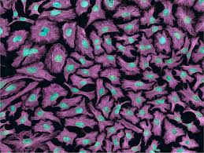
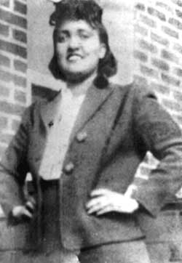
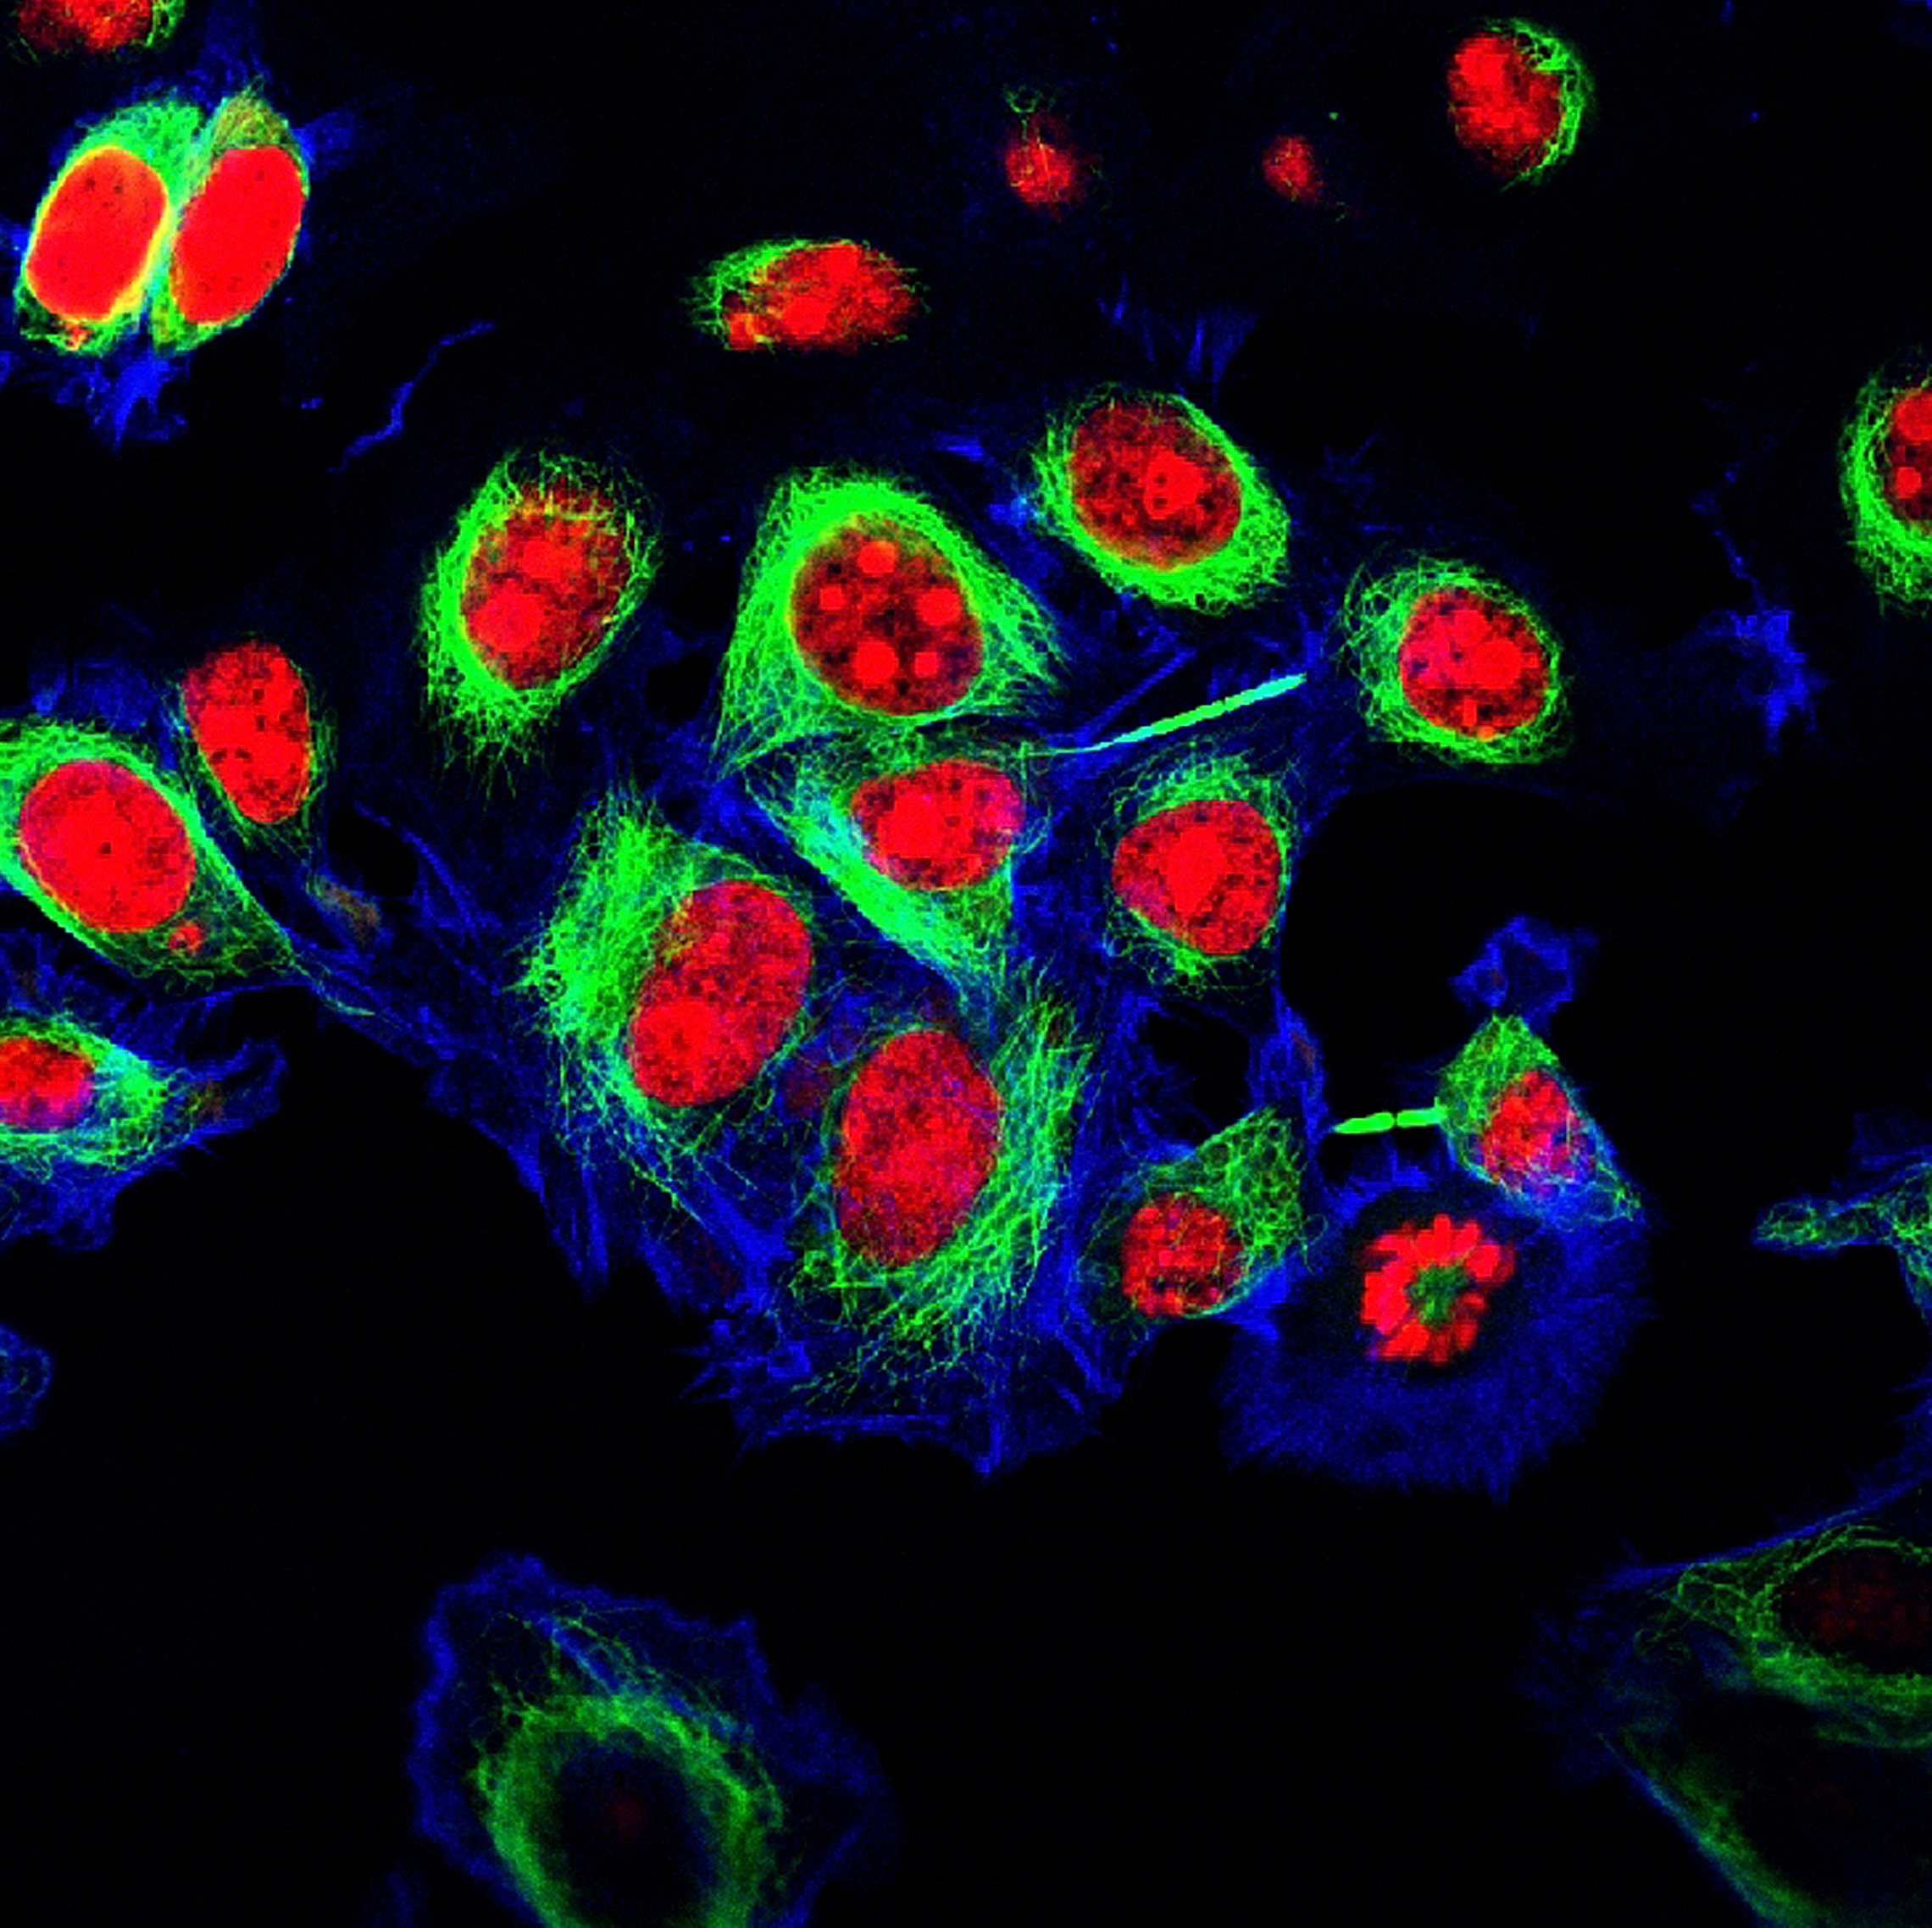
Etické otázky v TE
Na závěr … 1951 – HeLa buňky
V polovině dvacátého století neexistoval žádný etický kodex ohledně odběru lidských buněk pro výzkum, Henrietta Lacks nebyla informována a vlastně nedala souhlas k odběru pro experimentální biologii (odběr proběhl v rámci rutinní cytologie).
Avšak její buňky později umožnily vyvinout vakcínu proti dětské obrně, byl na nich prováděn výzkum
rakoviny, AIDS, a dalších závažných onemocnění.
Dokonce se HeLa buňky dostaly i do vesmíru, kde na nich byly pozorovány účinky nulové gravitace.
Její – byť neinformované – dárcovství nepřímo zachránilo spoustu životů a významně urychlilo medicínský výzkum
(podrobnosti viz kniha The Immortal Life of Henrietta Lacks a stejnojmenný film)

Slide 44
4) Shrnutí

Slide 45
Dotazy

Slide 46
Děkuji za vaši pozornost a aktivitu!
Těším se u zkoušky! ☺
Ústní formou
První termíny v prosinci po obhájení „semestrální práce“
Otázky pouze z toho, co jsme si říkali na přednáškách
„přepis“ toho, co jsem říkala, jsou jednotlivé dokumenty v sekci Připravovaná skripta (pozor! Nejsou tam všechna témata)
Cíle přednášek shrnují základní pojmy a znalosti, které byste si měli VŽDY odnést
Můžu si vyzkoušet vaše technické a logické uvažování – např. budete navrhovat scaffold pro konkrétní aplikaci
Můžu se zeptat na domácí úkoly!
Můžu se zeptat na detaily vaší semestrální práce!
ALLPPT Layout Clean Text Slide for your Presentation

